Slide 1
BKT DEPRESIJE
Paola Medved
BKT praktikum 2.
Rijeka,
15. listopad, 2016.

Slide 2
Opis i dijagnoza
Depresija, poremećaj raspoloženja, poprima nekoliko oblika.
Osnovna podjela prema odsutnosti ili prisutnosti manične epizode: Depresivni poremećaji (Veliki depresivni / unipolarni i distimični poremećaj) te Bipolarni poremećaji.
Sekundarne depresije; Psihotična depresija.
Veliki depresivni poremećaj: s jednom ili rekurentnim epizodama te atipični.
SIMPTOMI: ključni (sniženo raspoloženje/tuga + smanjeno uživanje/zanimanje za većinu aktivnsti); ostali simptomi (nesanica/hipersomnija, redukcija/povećanje tjelesne težine, osjećaj krivnje/bezvrijednosti, umor, smanjena koncentracija, neodlučnost, psihomotorička retardacija/agitacija, rekurentne misli o smrti/samoubojstvu).
Minimum 1 ključni + 4 ostalih simptoma, svakodnevno tijekom 2 tjedna, uvelike otežavajući funkcionalnost osobe.

Slide 3
Opis i dijagnoza
Prevalencija: 17% (Kessler i sur., 2003), 10-25% (Patten, 2009)
M (14,2%), Ž (24,2%) (Kessler i sur., 2003) – žene dvostruko više pogođenije – hormonalne promjene tijekom biološki kriznih razdoblja + kod muškaraca ostaje neotkrivena/ zamaskirana kroz zloporabu opijata (Barbarić, 2012).
UZROCI:
Genetika 35-70% (Sullivan, Neale i Kendler, 2000); Rana pojava depresije tipična za veću proporciju utjecaja genetike (Nierenberg i sur., 2007). Stres kao trigger – interakcija genetike i socijalizacije (Kendler, Walters i sur., 1995).
Komorbiditet s drugim poremećajima – visok (poremećaji iz anksioznog spektra i poremećaj uporabe psihoaktivnih tvari, poremećaj ličnosti, shizoafektivni poremećaj, organski poremećaji CNS-a, endokrini poremećaji, dijebetes, i dr.).

Slide 4
BKT teorije depresije
4 glavna teorijska modela: Operantni model depresije (Ferster, 1973); Model naučene bespomoćnosti (Seligman, 1974); Model samoefikasnosti u depresiji (Bandura, 1992); Kognitivna teorija depresije (Beck, 1967; 1979).
Operantni model (Ferster, 1973): depresija kao posljedica gubitka, smanjivanja ili nepostojanja/nesposobnosti dobivanja pozitivnih potkrepljenja/nagrada (Leahy, Holland i McGinn, 2014).
Model naučene bespomoćnosti (Seligman, 1974): iz eksperimentalne psihologije → životinjska pasivnost u izbjegavanju negativnog potkrepljenja nakon onemogućenog izbjegavanja istog → analogija s ljudskom depresijom → simptomi slični kao i kod ljudi (gubitak težine, gubitak teka i sl.)

Slide 5
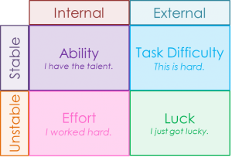
BKT teorije depresije
Atribucija odgovornosti u okviru naučene bespomoćnosti (Abramson, Seligman i Teasdale, 1978):
Adaptacija Teorije atribucije; uzroci = stabilni/nestabilni; vanjski/unutarnji;
Autori dodali i treću dimenziju: uzroci životnih događaja – globalni ili specifični.
Atribucijski stil tipičan za osobe sklone depresivnom poremećaju:
Negativni ishodi : unutarnji + stabilni + globalni (prihvaćanje krivnje za neuspjeh, uzrok je opći i perzistirajući)
Pozitivni ishodi : vanjski + nestabilni + specifični (neprihvaćanje zasluge za uspjeh, ono nema utjecaja na trenutačno ili buduće ponašanje osobe).

Slide 6

BKT teorije depresije
Depresivni atribucijski stil (je vulnerabilnost) → depresivna atribucija uzroka pri averzivnom potkrepljenju (neugodan, stresan životni događaj, prepreka i sl). Osoba se percipira Bespomoćnom.
Unutarnja atribucija – samopoštivanje,
Stabilna atribucija – kroničnost tijeka depresije,
Globalna/opća atribucija – opseg depresivnog raspoloženja.

Slide 7
BKT teorije depresije
Teorija samoefikasnosti depresije (Bandura 1977; 1992): proizlazi iz Socijalno kognitivne teorije – 3 faktora recipročno povezanih: ponašanje + okolina + kognicija. Promjena u jednom utječe na promjenu u drugom faktoru.
Samoefikasnost + depresivno raspoloženje + dostignuće u izvedbi/aktivnosti = vjerovanja o samoefikasnosti utječu na raspoloženje i stupanj izvedbe.
3 vjerovanja o samoefikasnosti, utječu na pojavu depresije:
Osjećaj nekompetencije umanjuje stupanj osobnog zadovoljstva;
Osjećaj osobne neadekvatnosti u međuljudskim odnosima;
Nemogućnost kontrole ometajućih depresivnih ruminacija.
Model samoefikasnosti tumači da loše vještine samokontrole izlažu ljude riziku od depresije pri susretu s negativnim vanjskim potkrepljenjima.

Slide 8
BKT teorije depresije
Kognitivna teorija depresije (Beck, 1967): uvodi teorijski konstrukt Shema – strukturirane jedinice pohranjenih informacija za interpretaciju novih podražaja, iskustvenih događaja. Odraz bazičnih vjerovanja o sebi i drugima.
Beck definira depresiju u kognitivnim terminima (sheme) → negativna trijada: pogled na sebe + svijet + budućnost.
Organizirani set shema koje iskrivljuju iskustveni doživljaj sebe, svijeta i budućnosti, u negativnom smjeru.
Kognitivne distorzije: „iskrivljenja” u mišljenju, uzrokuju, povećavaju ili održavaju kognitivne, motivacijske i vegetativne simptome depresije (Beck i Alford, 2008 u Leahy).
Negativne automatske misli (NAM): srž su distorzija u mišljenju, karakterizira ih pretjerano negativna, distorzirana interpretacija npr.neugodnog događaja. Posljedično, osoba je deprimirana, doživljava negativnost, demotivirana u traženju pozitivnog potkrepljenja.

Slide 9
Depresija – u BKT terminima
BIHEVIORALNI | INTERPERSONALNI | KOGNITIVNI
Nedovoljno ugodnih iskustava/pozitivnih potkrepljenja; Neugodni, stresni životni događaji; Neadekvatnost određenih vještina: suočavanje, samokontrola, socijalne vještine i sl. | Nefunkcionalni, neadekvatni interpersonalni odnosi, npr. rani gubici u djetinjstvu, roditeljska nebriga, neadekvatna podrška, disfunkcionalna komunikacija, obiteljske svađe, zlostavljanja, zanemarivanja i sl. | NAM su nosioci kognitivnih distorzija, koje su uzrok i/ili podržavajući faktor kognitivnih simptoma depresije.

Slide 10


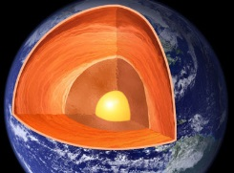













Kognitivni model depresije
Nesposobna
sam
Negativne sheme
Učenje za
ispit
Ako pokušam odraditi nešto zahtjevno – neću uspjeti! Ako to izbjegnem – bit ću OK!
Disfunkcionalne pretpostavke
Negativno potkrepljenje / Neugodna situacija
Ovo je preteško! Tako sam glupa! Neću naučiti nikad!
Negativne autom.
misli
AKTIVACIJA NAM!
R E A K C I J A!
Fiziološki: znojenje
Motivacijski: demotivirana
Depresivna simptomatika
Emocionalni: Očaj
Kognitivni:
NAM
Bihevioralni: Izbjegava učiti

Slide 11










Model procesiranja informacija pri negativnoj shemi (Beck,2011)
Ne kužim se u kompjutere.
Pohvalio me profesor.
Pretjeruje.
Negativna shema :
NESPOSOBNA SAM
Trebala mi
je cijela vječnost!
Krenula na yogu. Zdravije jedem.
To je iz sažaljenja jer zna da mi se sviđa.
Novi tip me pozvao na dejt.
Ne ide mi talijanski.

Slide 12
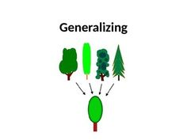


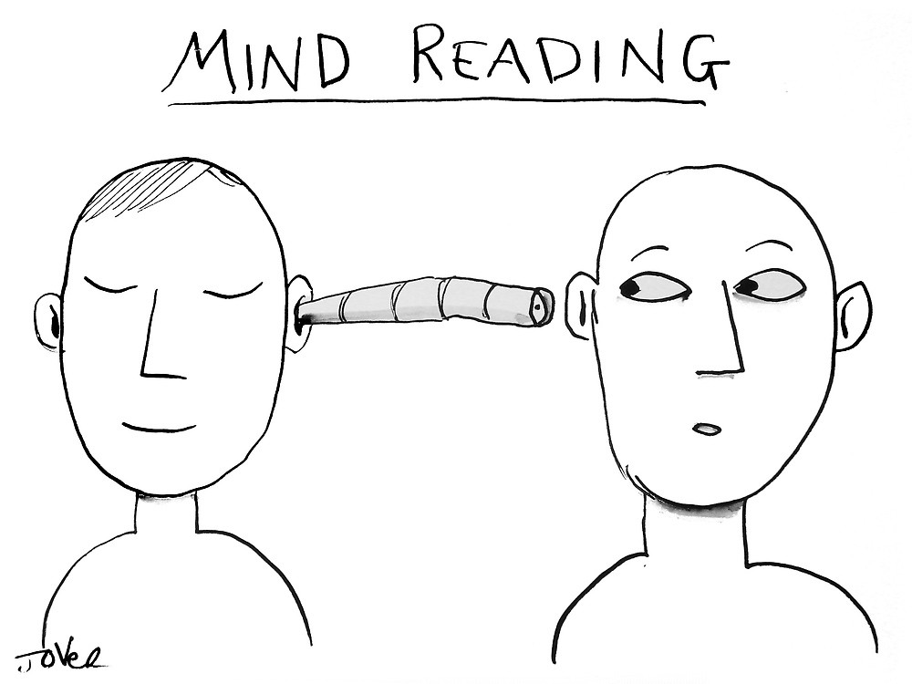
Kognitivne distorzije (NAM)
Trebanja
Etiketiranje
Nepravedne usporedbe
Katastrofiziranje
Umanjivanje pozitivnog
Što ako...
Proricanje budućnosti
Generaliziranje
Personaliziranje
Negativno filtriranje
Orijentacija
žaljenja
Dihotomno mišljenje
Okrivljavanje
Emocionalno rezoniranje
Usmjerenost na prosuđivanje
Nesposobnost odbacivanja
Čitanje misli

Slide 13
Kognitivno-bihevioralni tretman depresije
Opći BK koncept tretmana: definiranje problema/smetnji (što preciznije, glavni problemi, kontekst) + definicija ciljeva + primjena specifičnih bihevioralnih i kognitivnih intervencija.
CILJEVI: smanjiti ili ukloniti rizik od samoozljeđivanja /samoubojstva,bihevioralnom aktivacijom povećati broj pozitivnih potkrepljenja, rad na socijalnim vještinama i samopoštivanju, smanjenje razine samokritičnosti, pomoći pacijentu u kreiranju kratkoročnih i dugoročnih pozitivnih perspektiva (Leahy, Holland i McGinn, 2014).
Primjeri ciljeva:
Angažman u ranije ugodnoj aktivnosti, svakodnevno,
Povećati broj druženja, na triput tjedno,
Vjerovanje da će se NAM smanjiti na 40%,
Smanjiti samokritičnst i perfekcionizam,
Smanjiti skor na upitniku depresije,
Poraditi na asertivnosti i socijalnim vještinama,
Naučiti sebe više cijeniti i hvaliti se za dobre stvari koje učinim. (Barbarić, 2012)

Slide 14

Opći plan tretmana depresije
Procjena:
Testovi i klinički intervju
Evaluacija rizika od samoubojstva,
Razmatranje lijekova,
Upoznavanje s tretmanom;
Utvrđivanje ciljeva;
Bihevioralna aktivacija i druge
bih.tehnike;
Kognitivne intervencije;
Cijepljenje (inokulacija) protiv budućih
depresivnih epizoda;
Prorijeđivanje terapije i kraj tretmana;
Tretman ojačavanja.

Slide 15
Klinička procjena, utvrđivanje ciljeva i upoznavanje s tretmanom
Klinički intervju: Heteropodaci, povijest bolesti, hospitalizacije, terapija, definiranje problema, definicija specifičnih ciljeva tretmana (potrebno i za motivaciju klijenta) →
„Zato sada razmislite, što biste željeli postići radom na sebi? Kako biste željeli promijeniti svoj život?”
(Barbarić, 2012, str.64)
Pomoć pri definiciji ciljeva: literatura o poremećaju i BKT tretmanu, motrenje razine aktivnosti i raspoloženja, praćenje NAM-i, preslušavanje audio zapisa seanse.
Testovi za screening depresije – radi evaluacije početne razine depresivne simptomatologije samoprocjenom (npr. QIDS-SR16; Rush i sur., 2003 iz Leahy; BDI-II; Beck, Steer i Brown, 1996; Beckov inventar anksioznosti - BAI; Beck i Steer, 1993; Hamiltonova skala depresije- HDRS; Hamilton, 1960; GDS - Gerijatrijska skala depresije; Yesavage i sur, 1982; SCID-II; Strukturirani klinički intervju; First, Spitzer, Gibbon i Williams, 1995).

Slide 16
Klinička procjena, utvrđivanje ciljeva i upoznavanje s tretmanom
Upoznati klijenta s njegovom konceptualizacijom slučaja: bihevioralni deficiti, kognitivna iskrivljenja u mišljenju.
Predstaviti informacije o trajanju i učestalosti tretmana (20-tak seansi 1 x tjedno, iako se svaki tretman na koncu individualno oblikuje prema konceptualizaciji slučaja),
važnost i svrha domaćih zadaća te razmotriti potencijalne razloge za neodlučnost ili odbijanje DZ,
nužnost ostvarivanja suradničkog odnosa (ispitati resurse klijenta + resursi za suočavanja).
Istaknuti važnost predanosti klijenta ka njegovoj samopomoći.
Upoznavanje klijenta s prirodom BKT Terapije – letak (obrazac 10.1; Leahy, Holland i McGinn, 2014).
Psihoedukacija o depresivnom poremećaju.

Slide 17
Primjeri ciljeva tretmana i intervencija za depresiju
Ciljevi tretmana | Intervencije
Eliminacija misli o samoubojstvu | Kognitivna restrukturacija, onemogućavanje pristupa sredstvima, sklapanje ugovora o kontaktiranju terapeuta, razvoj strategija suočavanja sa suicidalnim impulsima, razvoj kratkoročnih i dugoročnih ciljeva.
Umanjivanje osjećaja beznađa | Ispitati razloge za beznađe, ispitivanje dokaza „za” i „protiv”, bihevioralni eksperimenti, raspored aktivnosti.
Uključivanje u jednu ugodnu aktivnost dnevno | Planiranje pozitivnih potkrepljenja, planiranje aktivnosti, postupni zadaci.
Smanjenje NAM | Kognitivno restrukturiranje, distrakcija
Spavanje 7-8 sati noću | Relaksacija, plan tretmana za insomniju.
 | (Leahy, Holland i McGinn, 2014, str.56)

Slide 18
KBT strategije u tretmanu depresije
BIHEVIORALNE → povećavaju razinu potkrepljenja i produktivnog ponašanja putem BIHEVIORALNE AKTIVACIJE koja koristi planiranje potkrepljenja i raspored aktivnosti.
Samomotrenje aktivnosti dnevnikom – uvid u klijentove svakodnevne aktivnosti, razinu aktivnosti, vrstu, frekvenciju i sl. Bilježi se stupanj raspoloženja pri aktivnosti, razina procijenjenog zadovoljstva i postignuća za svaku odrađenu aktivnost. Omogućava praćenje mijenjanja raspoloženja tijekom tjedna, koje aktivnosti su bolje/lošije utjecale, što bi se moglo raditi drugačije da se osoba bolje osjeća?
Planiranje ugodnih aktivnosti – procjena pretpostavljenog užitka + stvarni stupanj užitka kojeg je donijela aktivnost. Uključene su aktivnosti koje nam trenutačno izazivaju ugodu + u kojima smo ranije uživali + za koje pretpostavljamo da bi nam bile ugodne (prethodno učinjena Lista aktivnosti koje podižu raspoloženje). Svrha: povećanje razine aktivacije i pozitivnog potkrepljenja.

Slide 19
Primjer Dnevnika aktivnosti
Vrijeme | Aktivnost | Raspoloženje (0-10) | Zadovoljstvo/Postignuće (0-10)
6-7 | Ležim u krevetu i ne da mi se ustati. Gledam iz kreveta kroz prozor. Razmišljam o glupostima. | 0-1 | Z= 1; P=0
7-8 | Gledam TV iz kreveta. Ustajanje. Kupatilo. | 0-2 | Z= 2; P=0
8-9 | Doručak. Pospremanje. | 2-3 | Z= 3; P=3
9-10 | Šetnja kvartom. Odlazak u trgovinu. | 6 | Z= 5; P=6
10-11 ... | Pospremam stan. Priprema za kuhanje ručka... | 5-6 | Z= 5; P=6

Slide 20
BIHEVIORALNE TEHNIKE
TEHNIKA | OPIS
Popis primjera depresivnih ponašanja | Tipični primjeri: izolacija, pasivnost, žaljenje, ruminiranje i sl.
Istraživanje okidača za depresivno raspoloženje ili ponašanje | Pomoći klijentu da utvrdi koji podražaji prethode depresivnim odgovorima
Istraživanje posljedica depresivnog ponašanja | Tipičan primjer: izbjegavanje vodi do redukcije anksioznosti.
Identificiranje ciljeva | Pomoći pacijentu da razvije kratkoročne i dugoročne bihevioralne ciljeve koje želi postići
Planiranje potkrepljenja | Klijent navodi pozitivna ponašanja u kojima je uživao u prošlosti ili to očekuje u budućnosti.
Postupni zadaci | Potaknuti klijenta da si zadaje sve teže i izazovnije zadatke
Samopotkrepljivanje | Pomoći klijentu da poveća uporabu pozitivnih izjava o sebi i utvrdi opipljiva potkrepljenja koja mogu biti povezana s pozitivnim ponašanjem

Slide 21
KBT strategije u tretmanu depresije
KOGNITIVNE → primjenjuju se nakon što je klijent upoznat s konceptom svojih NAM-i te s njihovom identifikacijom i kategorizacijom, a svrha im je propitati NAM-i, disfunkcionalne pretpostavke i negativne sheme, za koje je potrebno više terapeutovog vođenja jer se radi o dubljim kognitivnim razinama. Svrha: smanjivanje učestalosti depresivnih misli + bolje raspoloženje kao posljedica.
Tehnike za „prvu pomoć” kod NAMI-i: STOP tehnika i distrakcija
STOP tehnika: osvjestimo lanac NAM-i, verbalno ili misaono si ga objasnimo, npr. „To su moje negativne misli zbog kojih se osjećam loše, normalno je kad sam depresivna da mi se to dešava, no one nisu korisne i ja ću ih pokušati zaustaviti.” Nakon toga glasno viknemo /pomislimo „STOP” i pljesnemo rukama + predočimo si znak STOP. Efekt je kratkotrajan stoga je poželjno nastaviti tehnikom distrakcije. Nije adekvatan za OPK poremećaj.

Slide 22
Kognitivne tehnike
TEHNIKA | OPIS
Razlikovanje misli, osjećaja i stvarnosti | Upoznati klijenta s razlikom između misli i stvarnosti i povezanošću misli i osjećaja
Opažanje NAM-i | Potaknuti klijenta na praćenje situacija, misli, osjećaja, stupnja vjerovanja u misli; stupnja emocije
Identifikacija NAM-i | Naučiti klijenta da prepoznaje i kategorizira različite vrste NAM-i ili kogitivnih distorzija
Istraživanje cijene i dobrobiti | Procijenjivanje cijene i dobrobiti od vjerovanja
Istraživanje dokaza | Vrednovanje kvalitete dokaza za i protiv negativnog vjerovanja, kao i ravnoteže dokaza
Tehnika silazne strelice | Pitati:” Što bi vam smetalo kada bi X bilo istinito? Što bi se zatim dogodilo?”
Eksternalizacija glasova | Pacijent odgovara na svoje NAM-i, korištenjem igra uloga
Dvostruki standardi | Pitati klijenta da li bi te iste kriterije koje nameće sebi primijenio na druge? Zašto da/ne? (Leahy, Holland i McGinn, 2014, str.29)

Slide 23
KBT strategije u tretmanu depresije
Tehnika distrakcije: prebacivanje pozornosti s NAM-i kroz angažman u neku zaokupljujuću aktivnost. Npr. Brojati od 100 unatrag po 3 ili oduzimajući po 7, tjelesno vježbanje i sl. Moguće je vraćanje misli tijekom distrakcije no treba ih prihvatiti kao normalnost i mirno se vratiti distrakciji. S vremenom će misli popustiti. Uvježbavanjem distrakcije se i povečava njena učinkovitost.
OPAŽANJE NAM-i: NAM-i su brze, kratke misli na granici svjesnog i podsvjesnog, obično smo svjesniji emocije koju izazivaju nego li same misli. Bilježimo ih u obrazac koji navodi situaciju, emociju (promjene u tijelu), NAM, Dokaze ZA i PROTIV ključne NAM-i, Racionalan odgovor na ključnu misao, Postotak promjene u vjerovanju u NAM-o, Intenzitet emocija i stupanj poboljšanja raspoloženja. Identifikacija NAM-i nastavlja s njihovim propitkivanjem i „pobijanjem” npr. Bihevioralnim eksperimentom.

Slide 24
obrazac samoopažanja nam-i
 | Emocija | Situacija | NAM | Dokazi koji podržavaju ključnu misao | Dokazi koji NE podržavaju ključnu misao | Racional-ni odgovor | Ishod
 | Koje sve emocije osjećate? Koliko su jake (0-100%)? | Kada, gdje, tko, što? Što ste radili ili o čemu ste mislili? | Sadržaj misli? Koliko ste vjerovali u svaku od njih? (0-100%) Zaokružite KLJUČNU misao. | Dokazi ZA | Dokazi PROTIV | Kakvi su vaši raciona-lni dgovori na njih? Koliko vjerujete u svaki od njih? | Koliko sada vjerujte u te misli (0-100%)? Kako se osjećate (0-100%)? Što sada možete učiniti?

Slide 25

Problemi s identifikacijom nam-i
Neugoda: klijentu je neugodno, stresno fokusirati se na NAM-o i bilježiti ju → ograničiti im vrijeme fokusiranja na NAM-o.
Nemogućnost uočavanja ključnih i/ili dodatnih misli: treba se fokusirati na onu koja najviše uznemiruje klijenta. Za uočavanje dodatnih misli pomaže postavljanje dodatnih pitanja tipa: „Što je tako strašno u toj misli? Što ta misao govori o meni, o mom životu, budućnosti? Što je najgore što se može dogoditi ako je misao točna? itd.”
(Barbarić, 2012, str.113-114)

Slide 26
Testiranje nam-i
Pri utvrđivanju iskrivljenosti negativne misli možemo uvidjeti da je ona u potpunosti ili djelomično netočna, nastavljamo s propitkivanjem NAM-i te davanjem racionalnog odgovora na nju te ih time zamijenjujemo točnijim, realističnijim i funkcionalnijim mislima.
Dokazi ZA i PROTIV NAM-i: dokazi ZA se moraju bazirati na činjenicama i objektivnim podacima, dokazi PROTIV također. Pomoć pri preispitivanju realističnosti NAM-i jest tehnika Sokratovskog preispitivanja; pitanja postepeno vode do odgovora. (Barbarić, 2012, str.130-131)
Racionalan odgovor na NAM-i: nakon prikupljanja dokaza u korist i protiv NAM-i, potrebno ih je dobro izanalizirati i donijeti racionalan, alternativan ili uravnotežen odgovor.
Ponekad izostane bolji osjećaj nakon zapisivanja racionalnih odgovora – jer se uvidjelo da su neke NAM-i istinite. To zahtijeva rješavanje problema i razvijanje plana djelovanja za realizaciju donešene odluke.
No cilj testiranja NAM-i nije eliminacija negativnog osjećaja već stjecanje šire perspektive s ciljem adekvatnije emocionalne reakcije kao odgovor na životne situacije.
Ponekad je razlog izostanka boljeg osjećaja upravo to što je NAM zapravo bazično vjerovanje klijenta (potrebno njegovo mijenjanje).

Slide 27
Testiranje nam-i
Ako se nakon rada na NAM-i klijent ne osjeća bolje: Moramo provjeriti je li klijent dobro izabrao problematičnu situaciju koja ga je uzrujala? Je li uspio točno opisati popratne emocije? Je li doista uspio identificirati ključnu misao i nju testirati? Je li uspio navesti sve dokaze protiv NAM-i? (Barbarić, 2012, str.146)
BIHEVIORALNI EKSPERIMENT: tehnika za mijenjanje negativnih misli i iracionalnih vjerovanja. Mogu se testirati zadana i vlastita vjerovanja, npr. Ako se pri dokazu dobivenim bih.eksperimentom klijent i dalje nije previše uvjerio u argument protiv NAM-i, provodi se testiranje vlastitog vjerovanja. Primjer vlastitog vjerovanja: „Nije moguće biti sretan ako si sam” → isplanirati aktivnosti koje uobičajeno radimo sami i nakon toga isplaniramo aktivnosti koje provodimo u društvu te pokušamo predvidjeti (%) koliko će nam zadovoljstva donijeti. Nakon provedbe procijenimo stvarni stupanj zadovoljstva za aktivnosti koje smo provodili sami i u društvu (Barbarić, 2012).

Slide 28
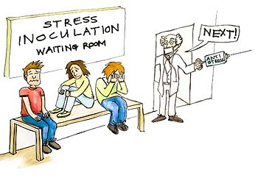
Cijepljenje (inokulacija) protiv budućih depresivnih epizoda
Depresivni klijenti su u riziku od ponovnih depresivnih epizoda.
Priprema za ponovne epizode : pregledom precipitirajućih faktora (okidača) sadašnjih i/ili prošlih epizoda, ispitujući postoji li obrazac pojavljivanja, npr. neki klijenti mogu posebice biti osjetljivi na interpersonalne gubitke (prekid veze, raskid prijateljstva) koji mogu aktivirati osjećaj bespomoćnosti i bezvrijednosti (aktivacija shema).
Inokulacija: Osamostaljivanje klijenta u prepoznavanju ponovne pojave simptoma (izrađuje listu simptoma) i zadaje si zadaće. Terapeut radi s klijentom na učenju kognitivnih strategija za svaki skup simptoma, npr.klijent koji se počinje izolirati i pasivizirati tijekom rane faze depresije, može prihvatiti da mu strategija suočavanja sa simptomima bude upravo bihevioralna aktivacija (Leahey, Holland i McGinn, 2012).

Slide 29

Cijepljenje (inokulacija) protiv budućih depresivnih epizoda
Drugi uobičajeni problemi koji mogu biti povezani s depresijom a koje bi trebalo kroz terapiju provjeriti i „pokriti”, primjerice:
deficiti u rješavanju problema,
insomnija/hipersomnija,
bazično održavanje zdravlja,
komunikacijske i socijalne vještine,
neslaganje u braku ili odnosu,
beznađe,
samokritičnost zbog depresije,
opća samokritičnost / sklonost samokažnjavanju,
nedostatak motivacije,
strah od pogrešaka / perfekcionizam,
neizvršavanje domaćih zadaća,
ruminacije i sl.
KRAJ tretmana: pripremanje
za budućnost, sastavljanje lista tehnika i savjeta koje su klijentu pomogle u terapiji te koji je njemu i njemu bliskim osobama na dostupnom mjestu ukoliko dođe do relapsa.

Slide 30
Prorijeđivanje terapije i kraj tretmana + tretman ojačanja
Nagli prekid tjedne terapije je nepoželjan, nosi rizike;
Postupno prorjeđivanje na manje češće ali redovite seanse (1 x 2 tjedna; 1 x mjesečno; 1 x 3 mjeseca);
Potaknuti klijenta da si sam zadaje zadaće → nastavak izvođenja zadaća je dobar prediktor održavanja poboljšanja;
Treba omogućiti i obznaniti nastavak tretmana u slučaju povratka depresije;
Klijentu se mogu dati skale samoprocjene depresije da po potrebi samoopaža svoje razine depresivne simptomatologije;
3 alternative: 1) antidepresivi; 2) povremene KBT boost seanse; 3) MBCT – Mindfulness / usredotočena svjesnost. Ako je terapija antidepresivima bila prethodno uspješna, može se nastaviti smanjenom dozom lijeka radi prevencije relapsa. KBT boost sa svrhom periodičnog praćenja i rane detekcije prvih simptoma. Usredotočena svjesnost trenira klijente da koriste istoimene tehnike koje mogu smanjiti mogućnost relapsa depresije (Segal i sur., 2002, prema Leahy, Holland i McGinn, 2012).

Slide 31
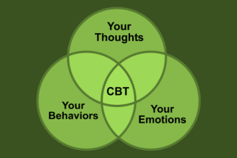
Nalazi istraživanja
Istraživanja ukazuju na efektivnost KBT u tretmanu depresije te je efekt usporediv s efektivnošću antidepresiva.
Kombinacija KBT tretmana i antidepresiva vrlo je uspješna u liječenju izrazito jake i kronične depresije.
BKT tretman pokazao se adekvatnim izborom za klijente kojima je liječenje antidepresivima samo djelomično pomoglo.
Dokazi ukazuju na činjenicu da je BKT tretmanom moguće utjecati na frekvenciju pojave ponovnih epizoda (Whitfield i Williams, 2003).
Za više informacija o podacima iz istraživanja: http://apt.rcpsych.org/content/aptrcpsych/9/1/21.full.pdf

Slide 32
literatura
Leahy, R.L., Holland, S. J., i McGill, L. K. (2014). Planovi tretmana i intervencije za depresiju i anksiozne poremećaje. Jastrebarsko : Naklada Slap
Beck, J. S. (2011). Cognitive Bihevioral Therapy : Basics and Beyond. New York : The Guilford Press
Hawton, Salkovskis, Kirk i Clark (2007). Kognitivno bihevioralna terapija za psihijatrijske probleme. Jastrebarsko: Naklada Slap.
Rehm, L. P. (1990). Cognitive and Behavioral Theories of Depression. Preuzeto sa http://www.israpsych.org/books/wp-content/uploads/2015/07/cognitive_and_behavioral_54.pdf

Slide 33

KRAJ...
Hvala na pažnji!
“Noble deeds and hot baths are the best cures for depression.” ― Dodie Smith

